Slide 1
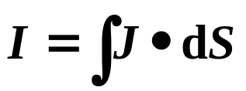
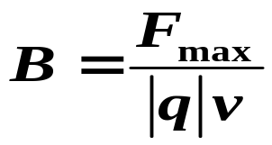
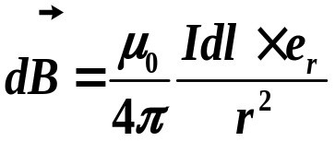
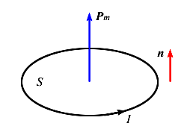

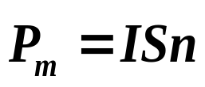
一.基本概念
知识点：J的定义；具体表达式；与哪些因素有关（S,n,v）；求不规则形状的J；已知界面J分布求I。
1、电流与电流密度：
2、电动势，非静电力：
知识点：非静电力与静电力做功区别；有哪些非静电力；电路基本结构。
3、磁感应强度：
知识点：磁场大小和方向定义 (用运动电荷定义)；磁场中带电粒子受力大小和方向，已知区域内磁场分布(如地球磁场)与带电粒子运动方向求受力；或者根据带电粒子受力情况求磁场基本量和电荷电性等问题。
4、毕-萨定理：
知识点：叉乘方向的判断；r的方向判断；给定一个电流元会判断某点的磁场方向和大小；给定一个电流会应用该定理(如何分割电流，积分)；利用结论求解组合电流磁场；已知运动电荷或带电体(如旋转的电荷和带点圆面)，求其产生的磁场。
5、载流线圈的磁矩：
知识点：磁矩大小和方向判断；后面知识点中用到磁场的地方有哪些；面积的方向。

Slide 2
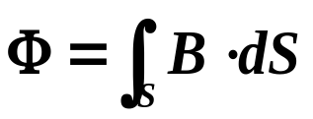


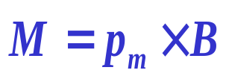
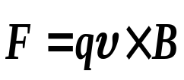
6、磁通量：
知识点：一般定义(垂直穿过某个面的磁感线条数)；会求非均匀磁场下非规则面上的磁通量；理解穿过封闭的面的磁通量为零；利用该特点，并利用对称性、替补法、叠加法等判断和求解相关面积上的磁通量。
知识点：安培力公式的推导；叉乘判断方向；均匀磁场中闭合电流受合力为零；利用该结论求解均匀磁场中任意电流受力；求非均匀磁场中电流(圆形，矩形，任意形)受到的合安培力；求两电流之间的安培力(已知一个电流受力，另一个电流受力大小与之相等，方向相反) ；
7、安培力：载流导线受的磁场力：
8、磁力矩(力臂×安培力)：
知识点：合力不为零发生平动，合力矩不为零发生转动；会求力矩并判断方向；非均匀受力时(如电场力、磁场力等)的力矩求解；通过力矩定义求闭合电流的力矩；直接通过磁力矩公式求力矩；力矩方向的判断；
力矩：
闭合电流磁力矩：
9、洛仑兹力：
知识点：圆周运动周期半径；螺旋运动(螺旋半径和螺距)，磁聚焦；运动电荷之间相互作用力；质谱仪和加速器原理；霍尔效应原理与应用；带点例子在非均匀磁场中应用了解即可。

Slide 3


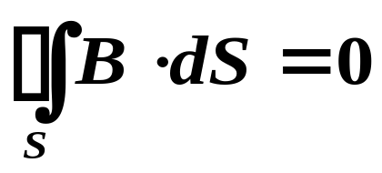
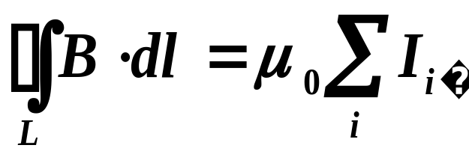
二.基本定律
1、毕奥－萨伐尔定律
2、安培定律
3、磁场的高斯定理
4、安培环路定理

Slide 4
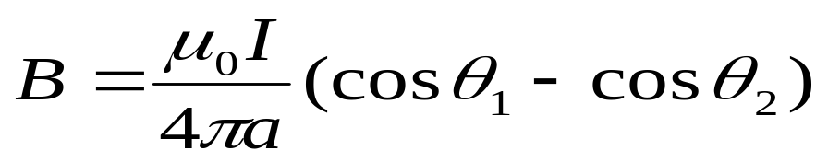
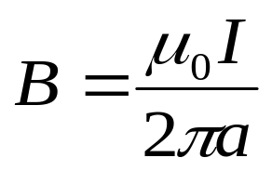
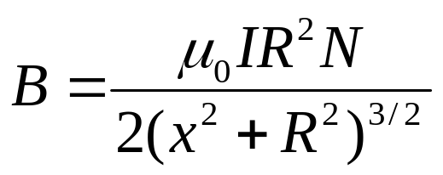
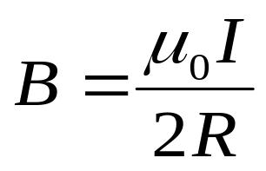
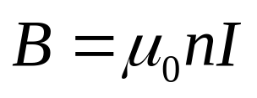
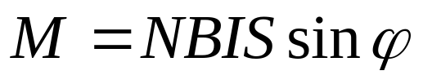
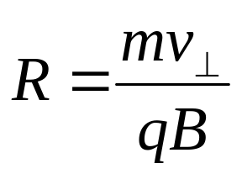
三、常用公式
1、直电流的磁场
2、长直电流的磁场
3、圆电流的磁场
4、长直螺线管内的磁场
5、载流线圈在磁场中受的力矩
6、带电粒子在磁场中运动的回旋半径

